Slide 1
天河期末

Slide 2
所位语文考试
语文考试看起来每道题目都是只扣1-2-3分，看起来很少但是比起数学等其他理科科目。语文错的题多！
每一道被扣分的题，背后实际上反映的是知识点掌握的缺陷和思维的漏洞，必须认真对待每一道错题。
摒弃这题“才扣1、2分，无需重视”的错误想法！
认真找出错题背后的错因很重要！

Slide 3
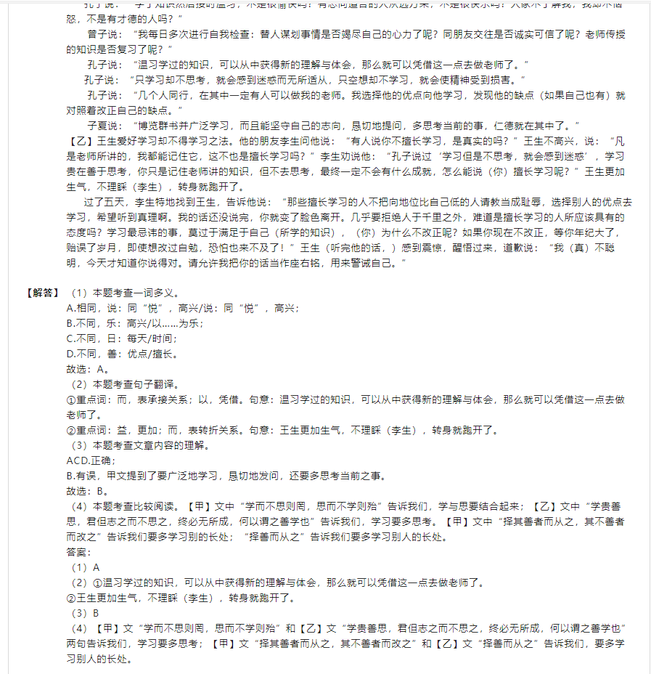

Slide 4
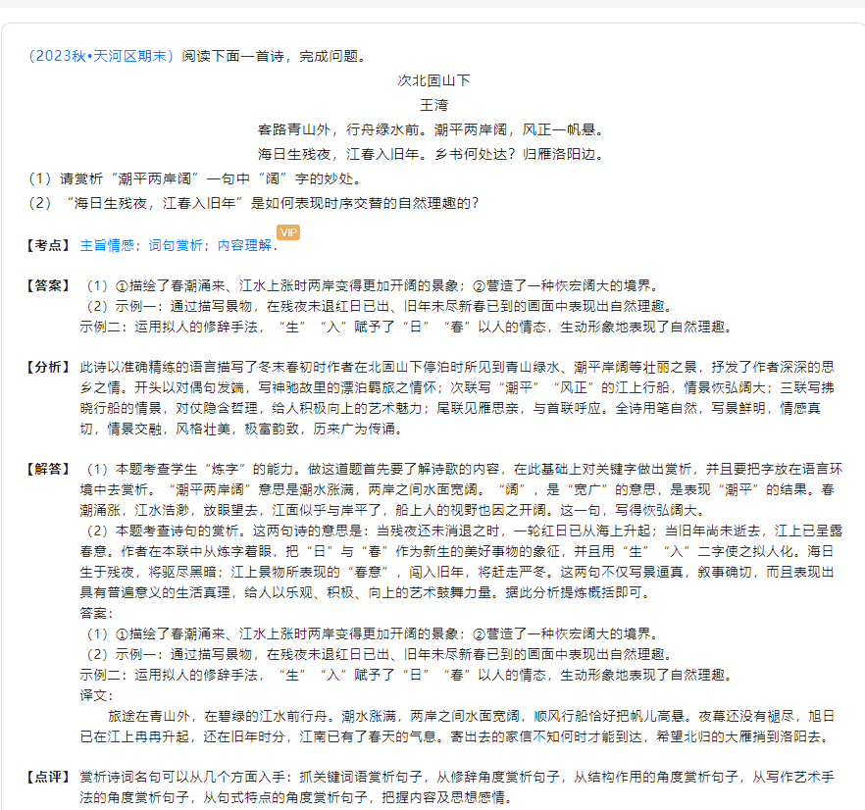

Slide 5
